Slide 1
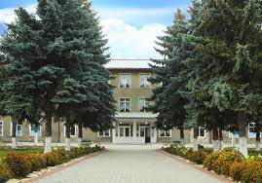
Самоаналіз діяльності БОЯНСЬКОЇ ЗОШ І-ІІІ СТУПЕНІВ БОЯНСЬКОЇ СІЛЬСЬКОЇ РАДИ за 2020-2021 навчальний рік

Slide 2
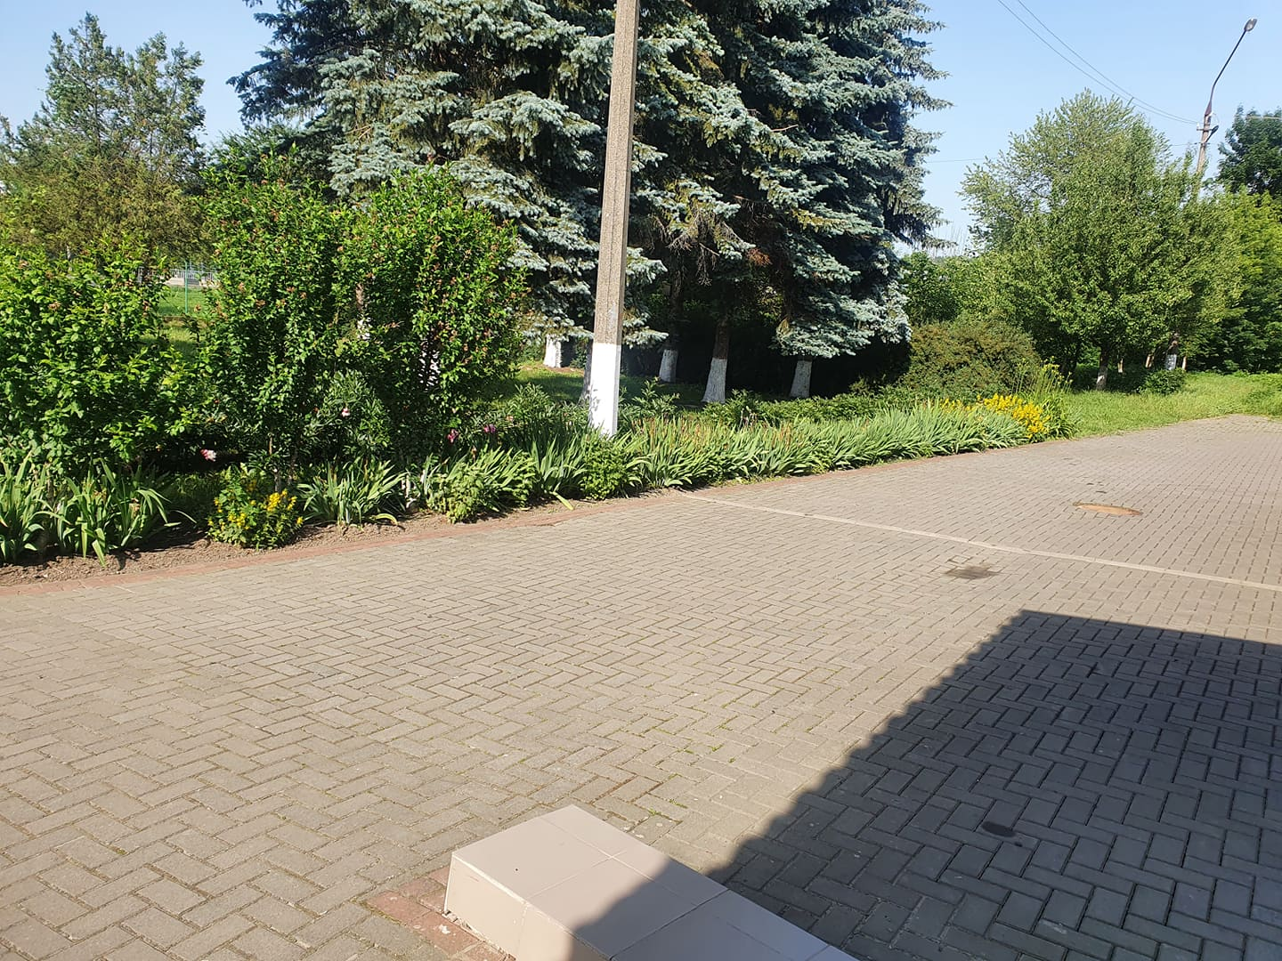
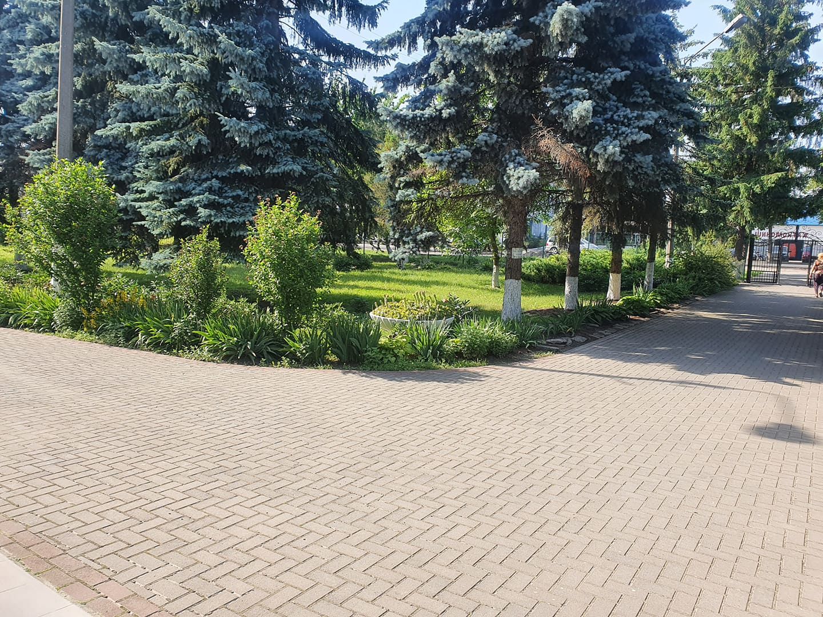
Освітнє середовище закладу освіти

Slide 3
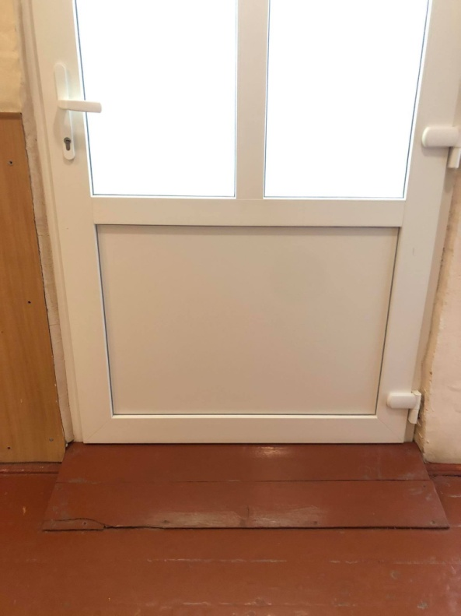
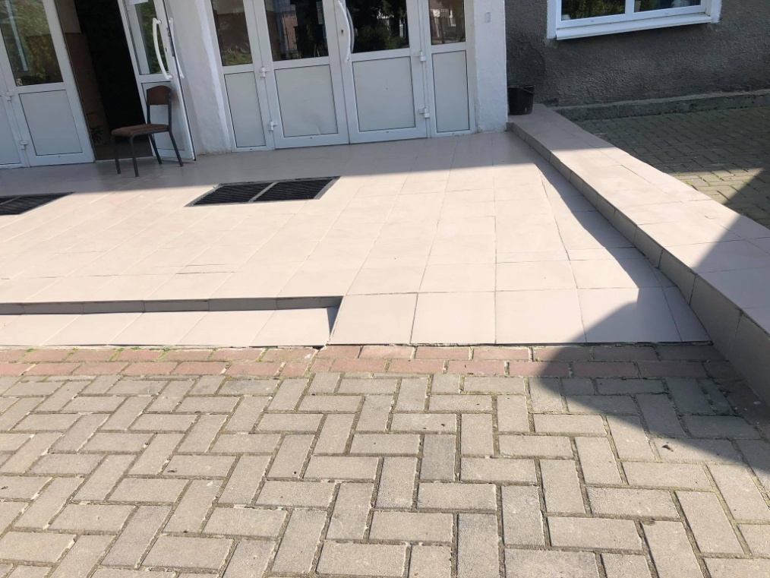

Slide 4
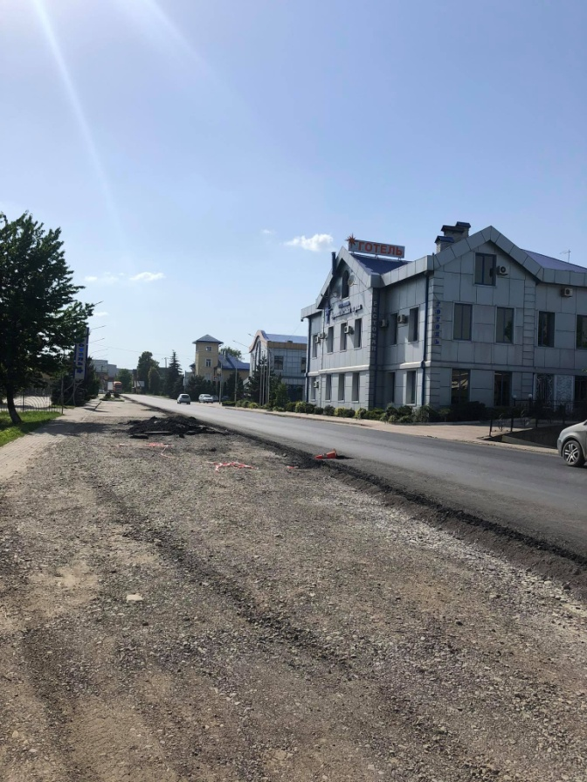
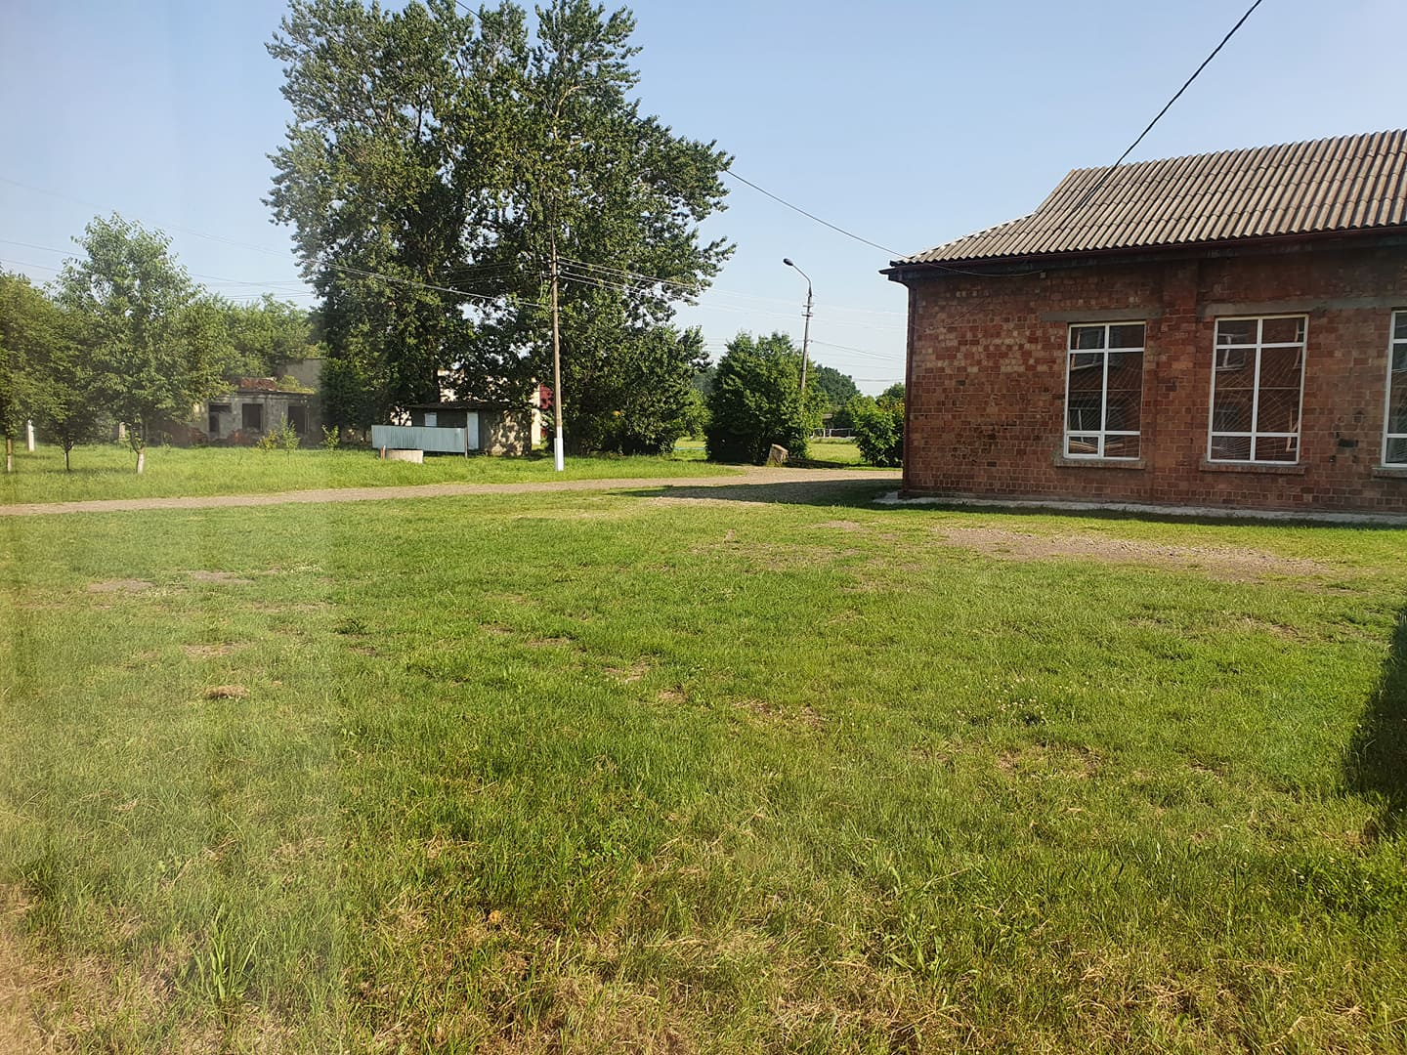
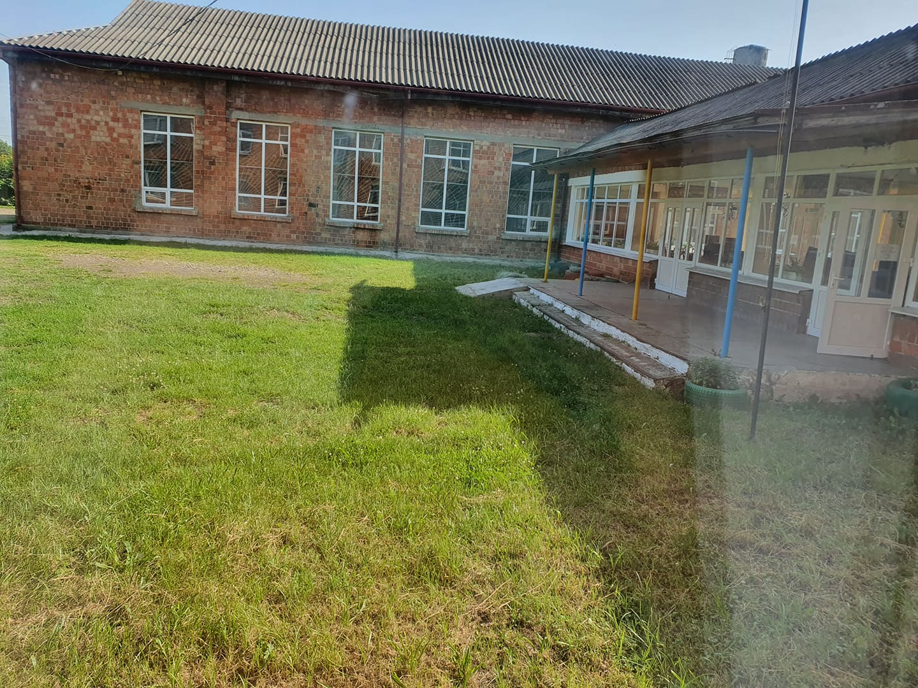

Slide 5
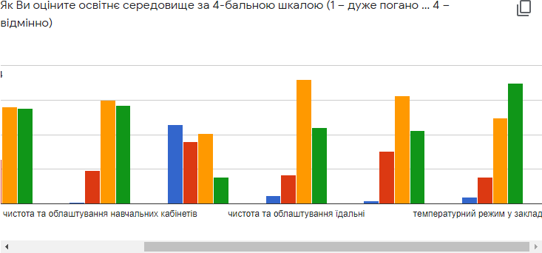
Освітнє середовище закладу освіти
Оцінка освітнього середовища батьками:

Slide 6
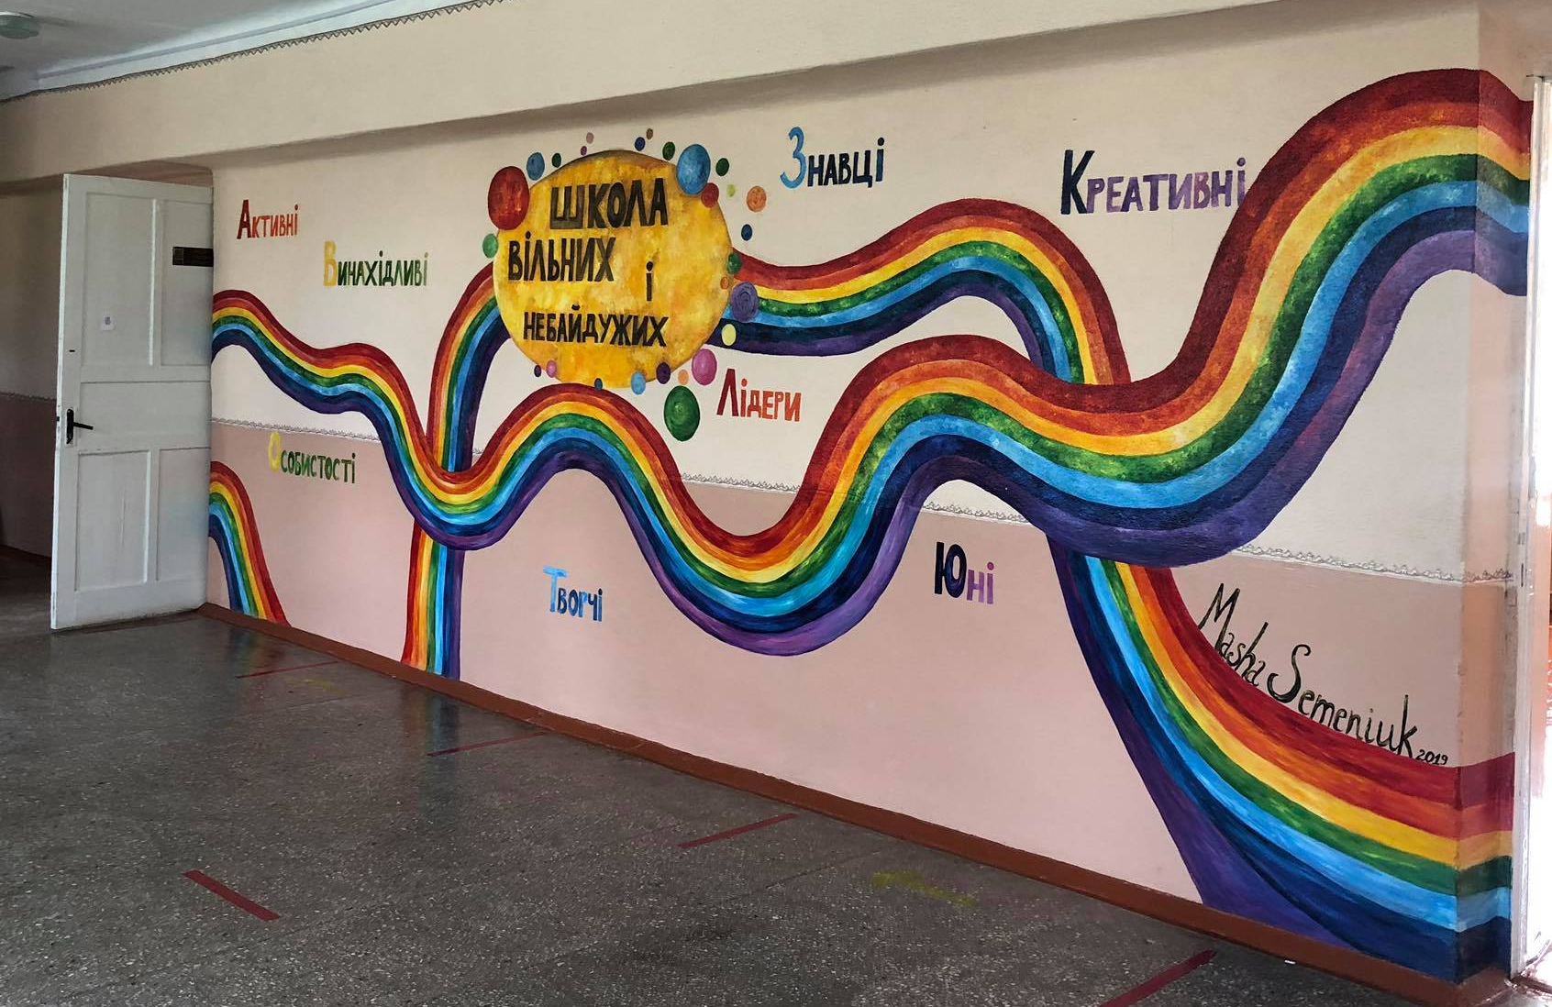
Зелений клас

Slide 7
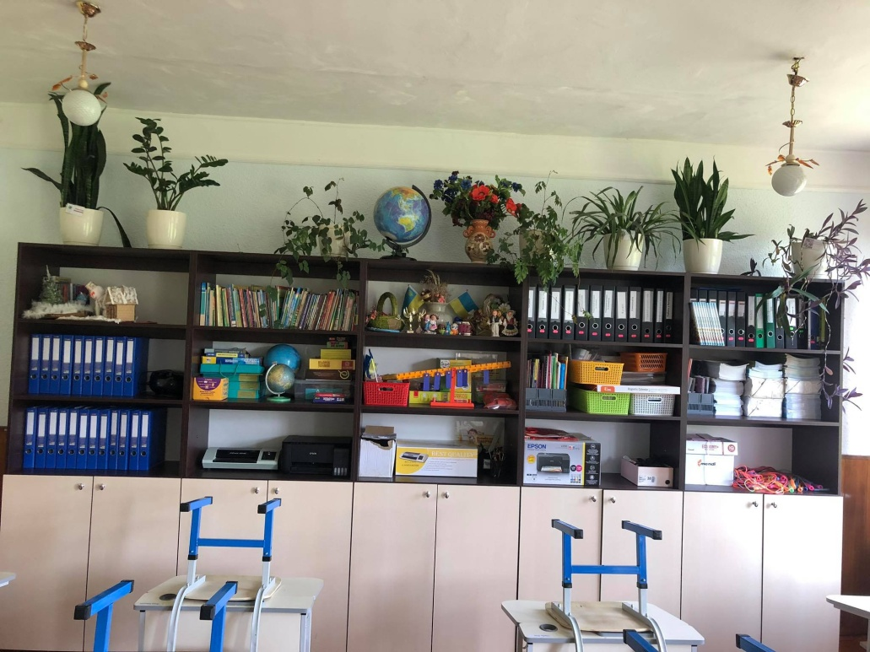
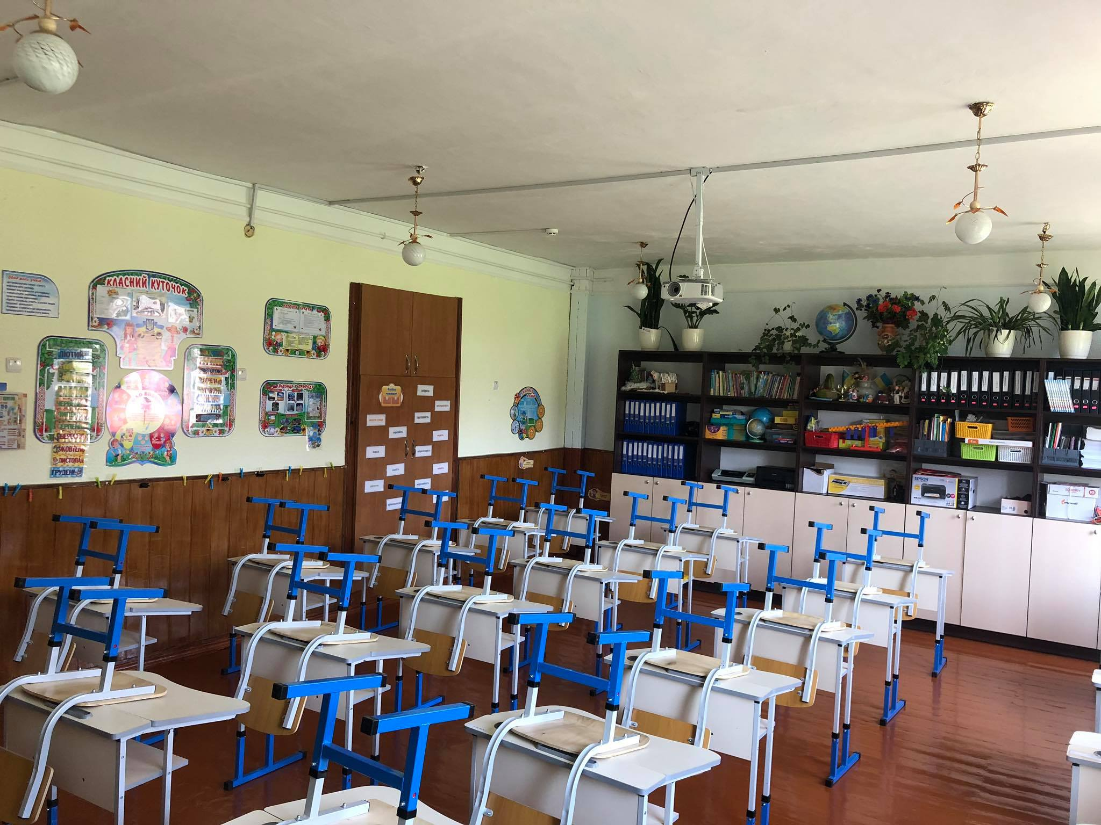
Клас НУШ

Slide 8
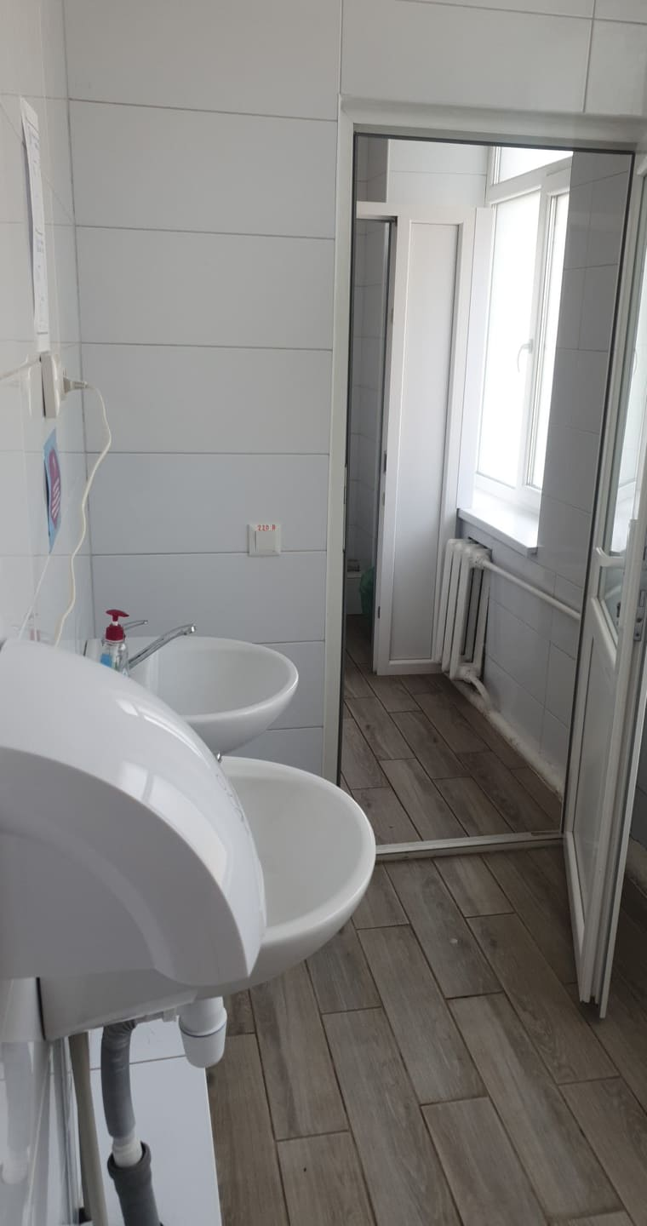
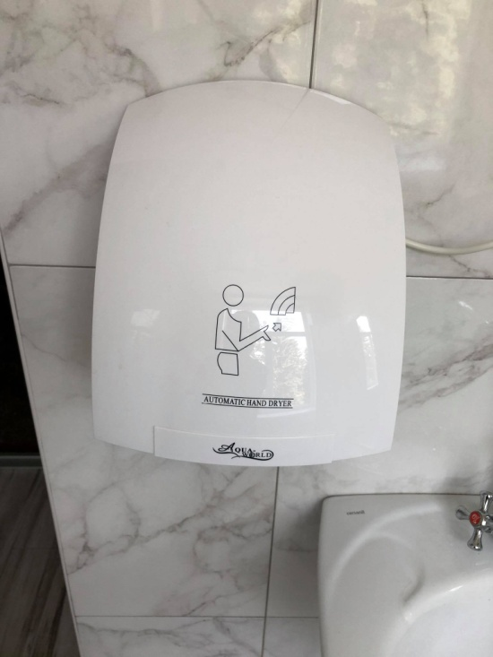
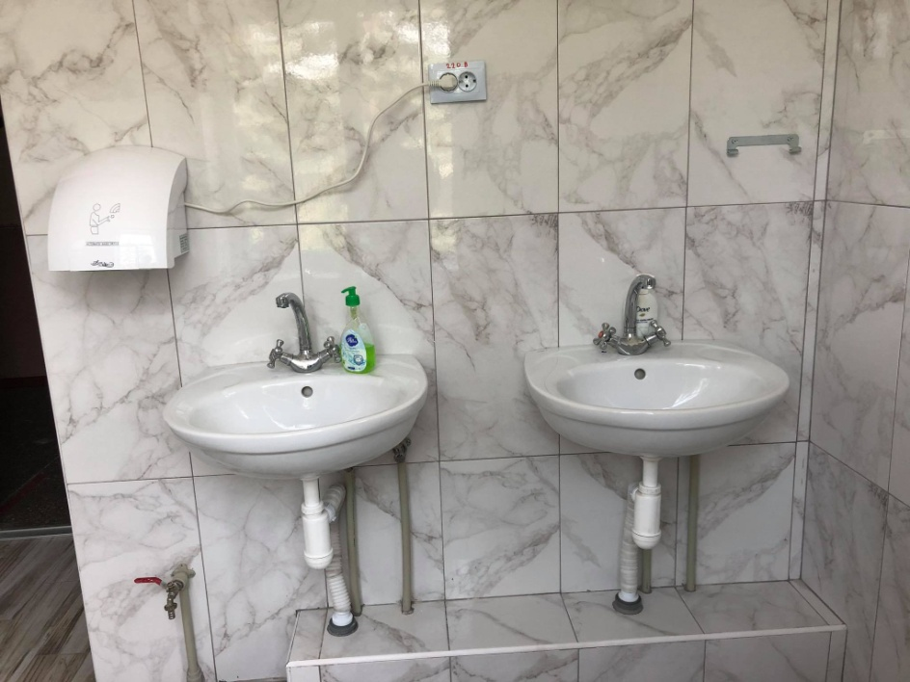
Сучасні вберальні

Slide 9
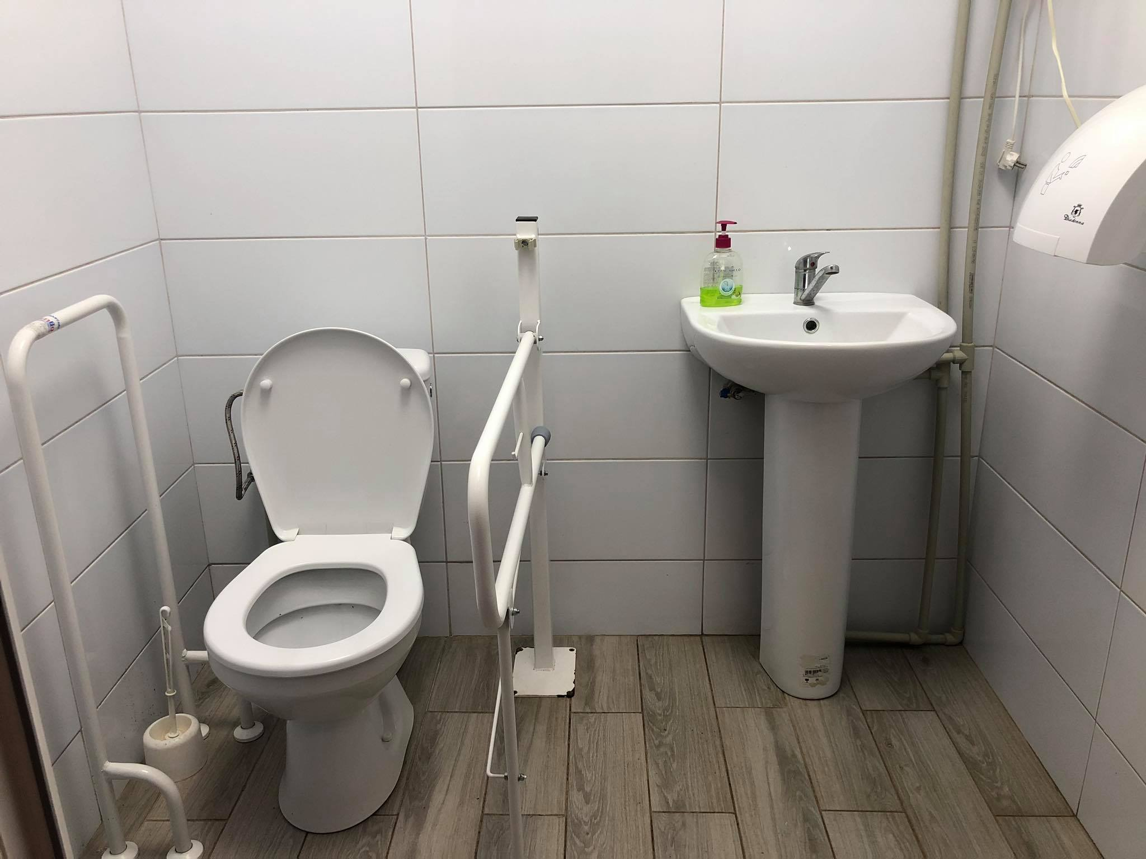
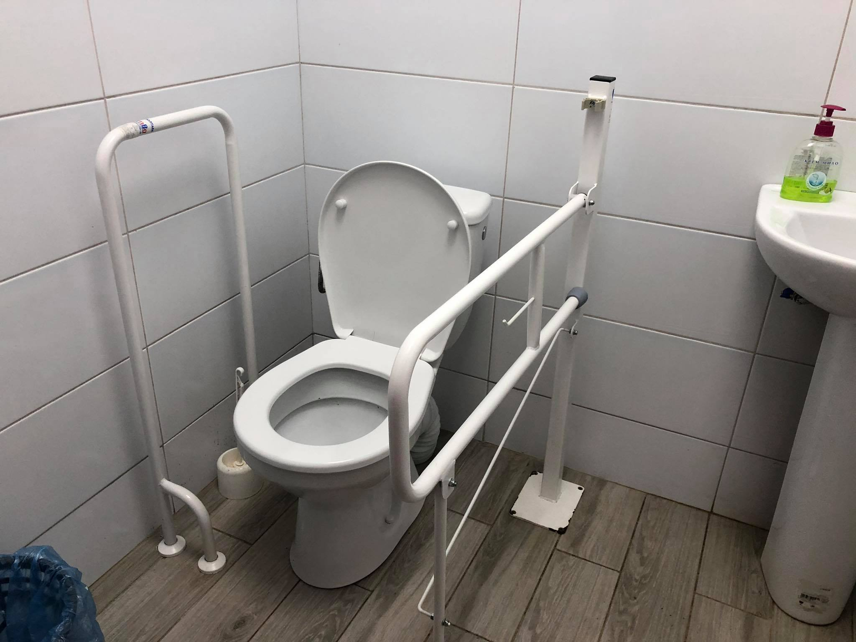

Slide 10
Наповнюваність класів станом на 29.05.2021 р.
1 |  | 2 |  | 3 |  | 4 |  | 5 |  | 6 |  | 7 |  | 8 |  | 9 |  | 10 |  | 11
Класів | Учнів | Класів | Учнів | Класів | Учнів | Класів | Учнів | Класів | Учнів | Класів | Учнів | Класів | Учнів | Класів | Учнів | Класів | Учнів | Класів | Учнів | Класів | Учнів
2 | 37 | 2 | 39 | 2 | 40 | 4 | 43 | 2 | 28 | 2 | 32 | 2 | 30 | 2 | 32 | 2 | 40 | 2 | 29 | 2 | 21

Slide 11
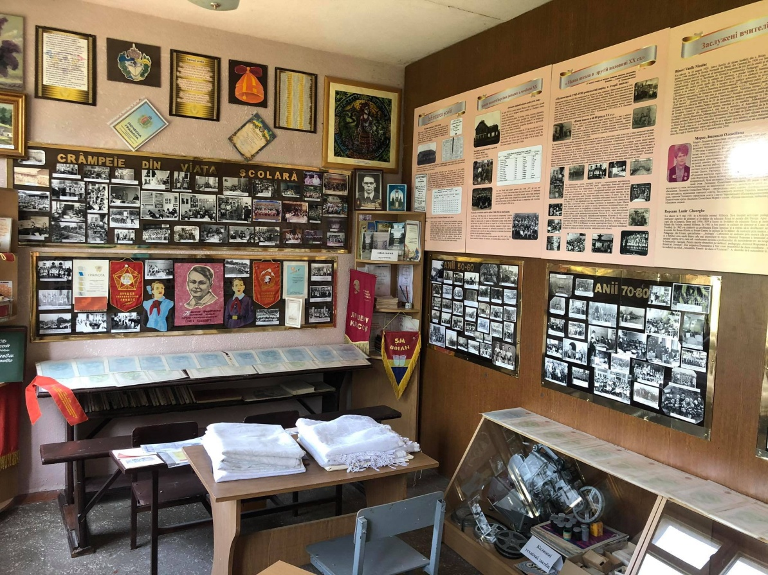
Музей історії школи

Slide 12
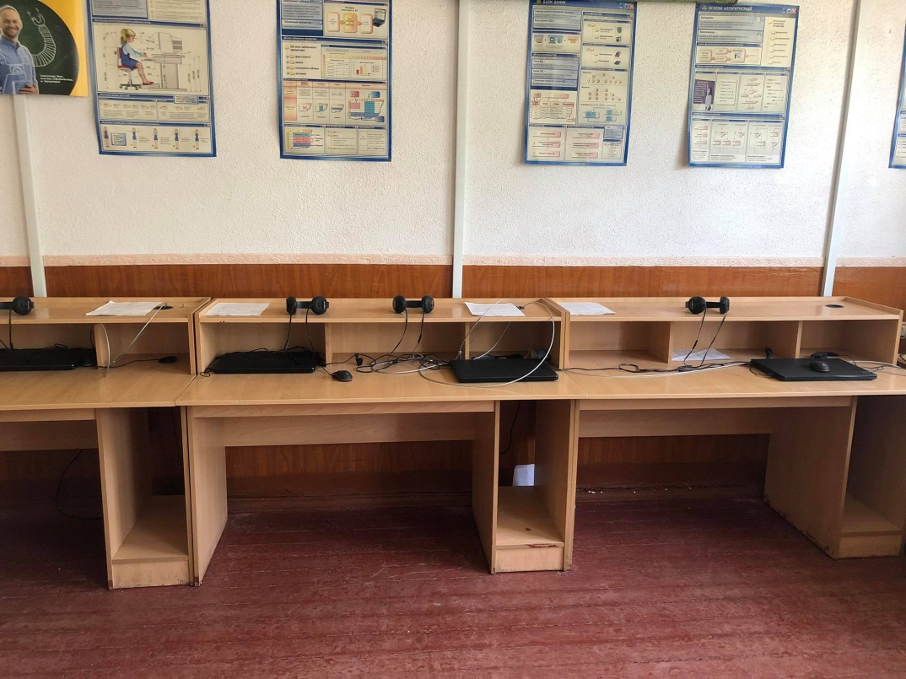
Кабінет інформатики

Slide 13
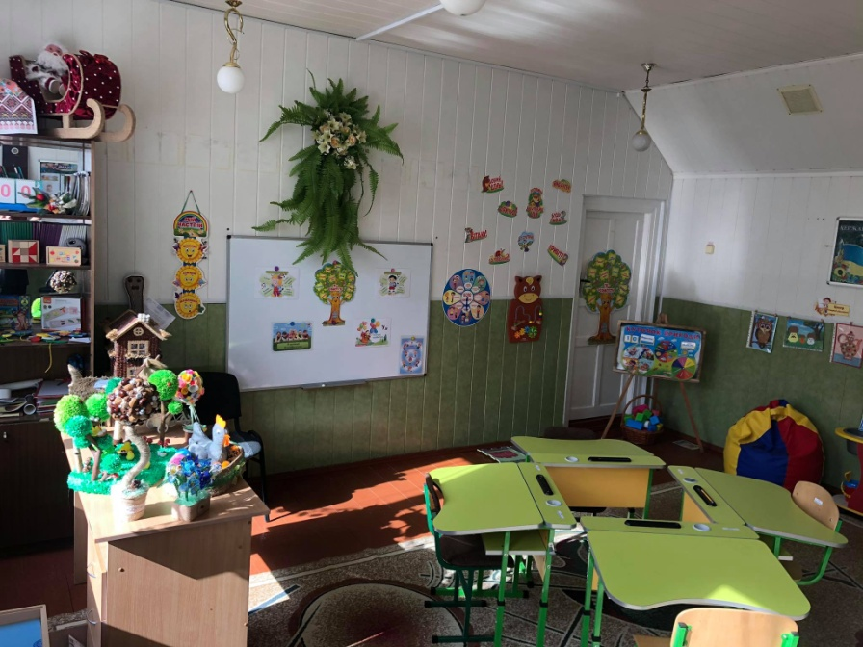
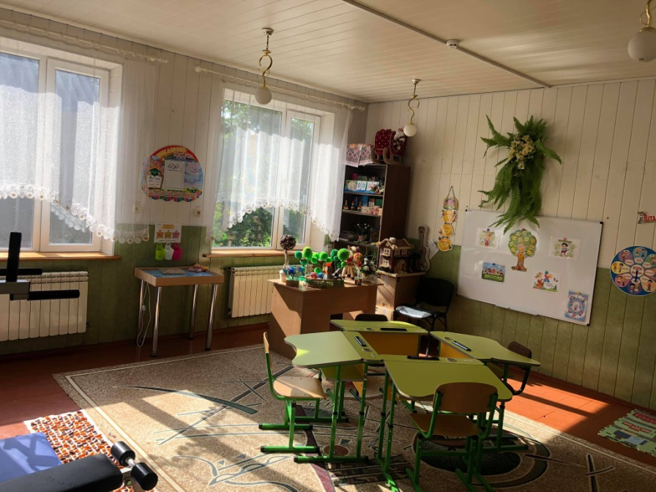
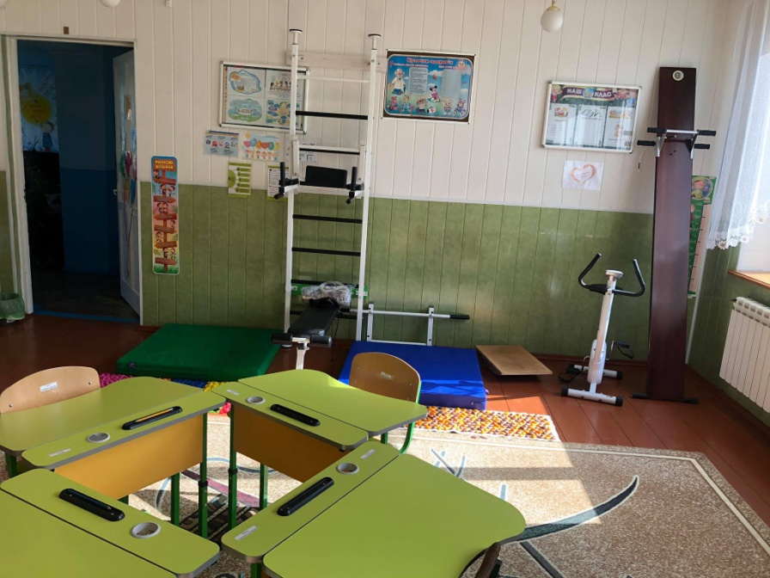
Ресурсна кімната:

Slide 14
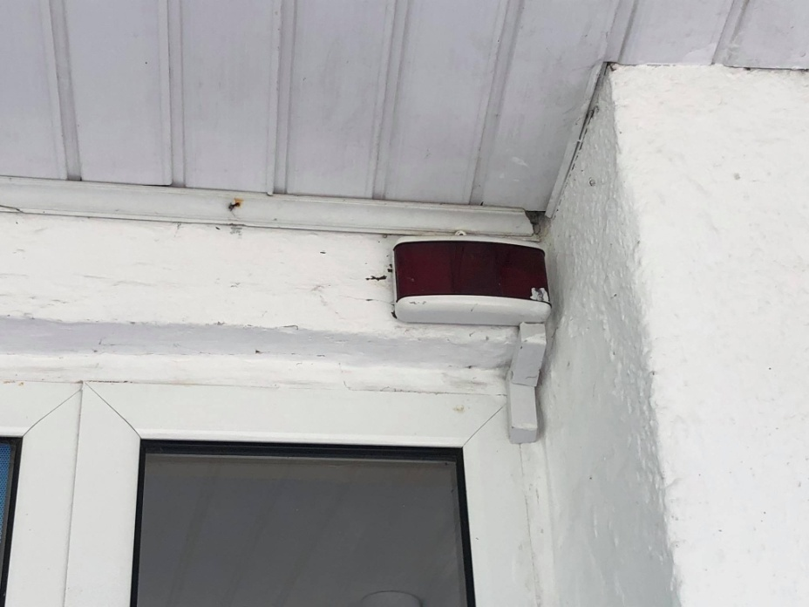
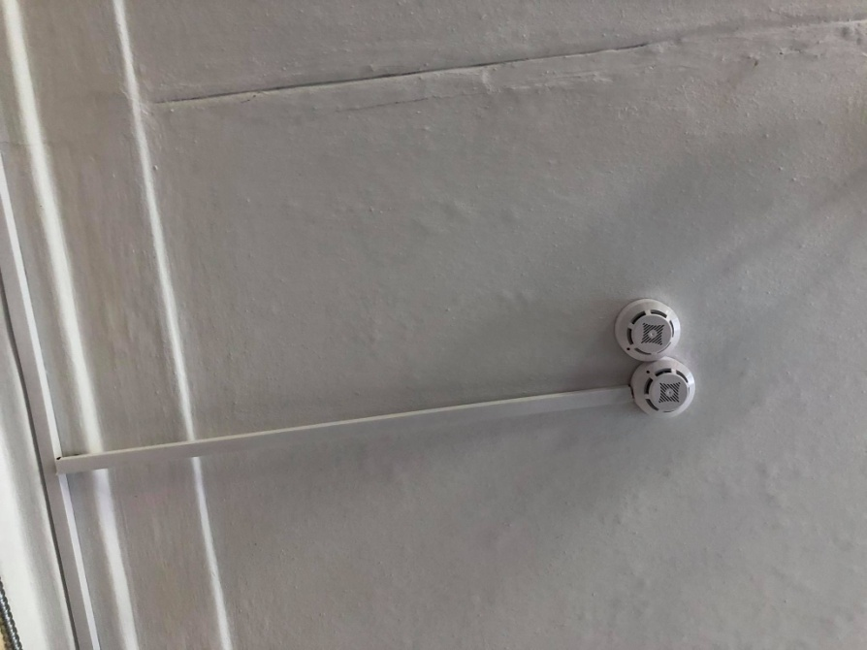
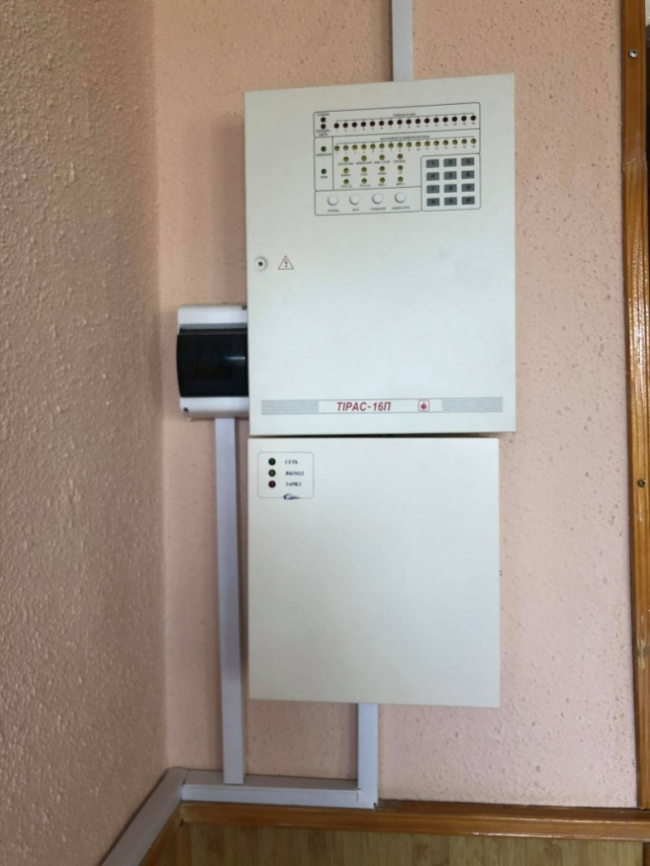
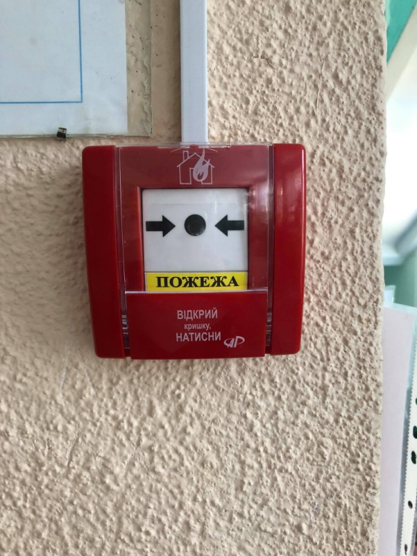
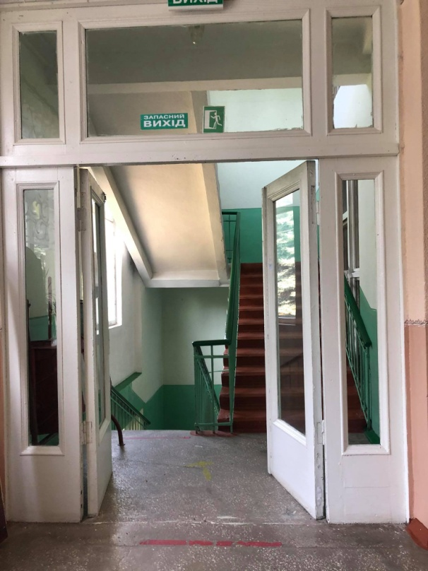
Пожежна безпака

Slide 15
Охорони праці та безпекижиттєдіяльності:

Slide 16
Організація харчування
«Чи подобається вам харчування в школі?»

Slide 18
Робота з батьками:

Slide 19
Адаптація та інтеграція
здобувачів освіти до освітнього процесу

Slide 20
Правила поведінки для учнів

Slide 21
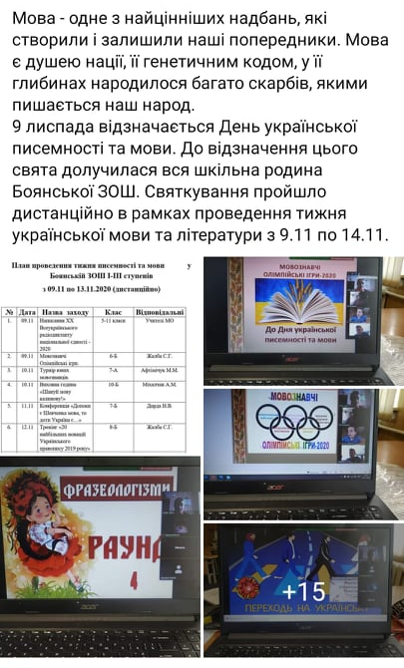
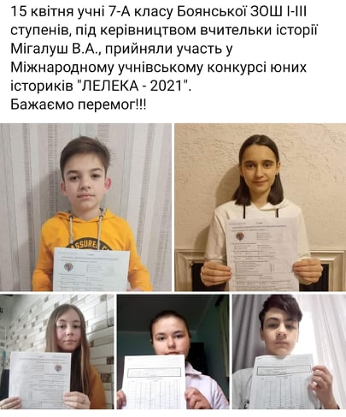
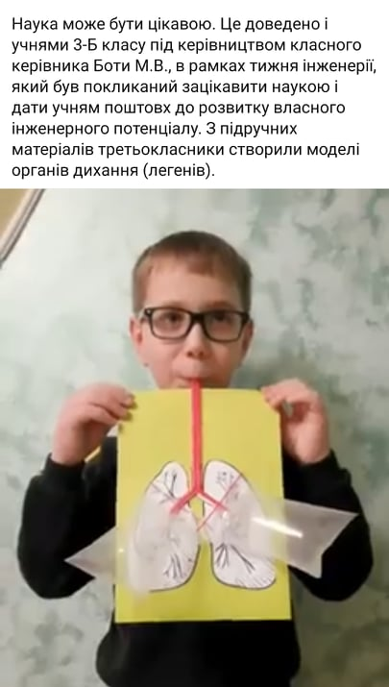
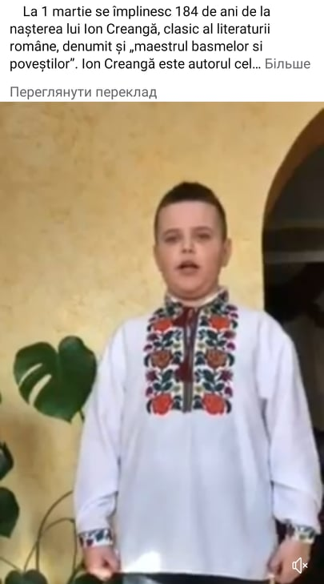
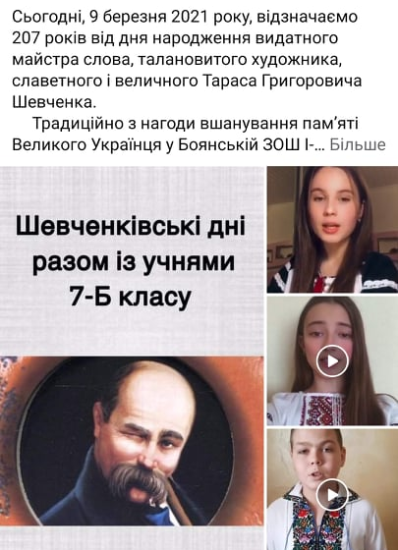
У світі науки

Slide 22
Фізичне виховання

Slide 23
Трудове виховання

Slide 24
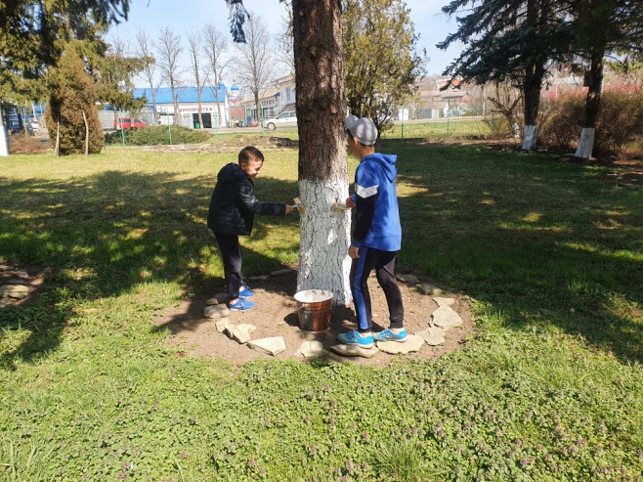
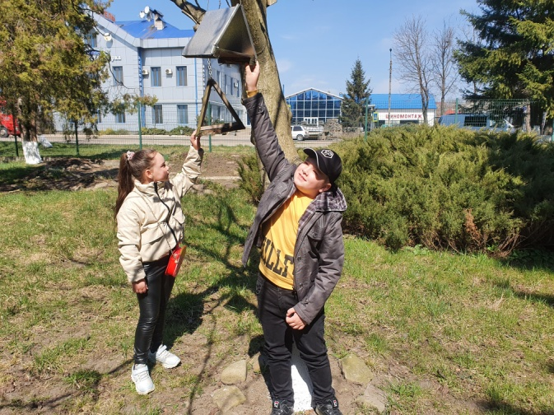
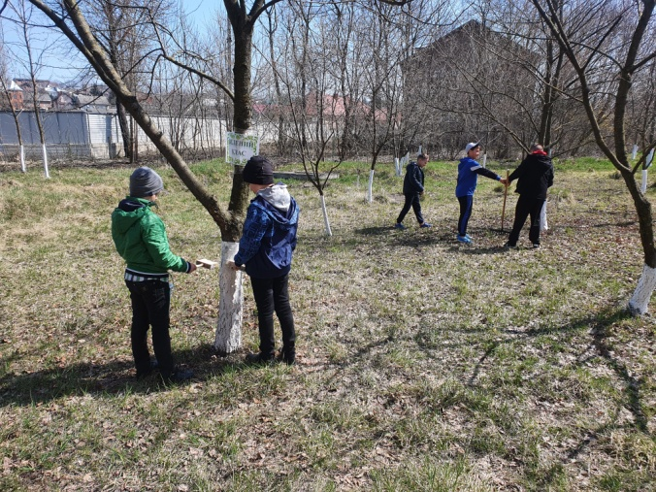
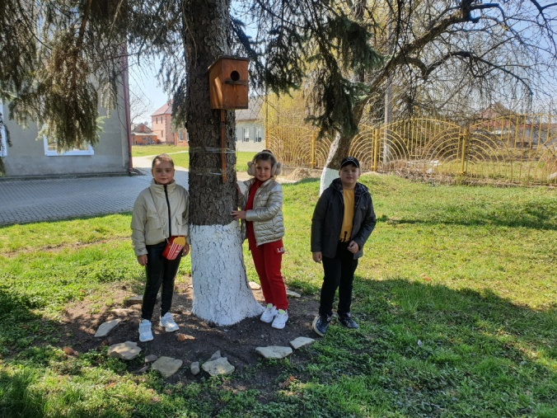
Екологічне виховання

Slide 25
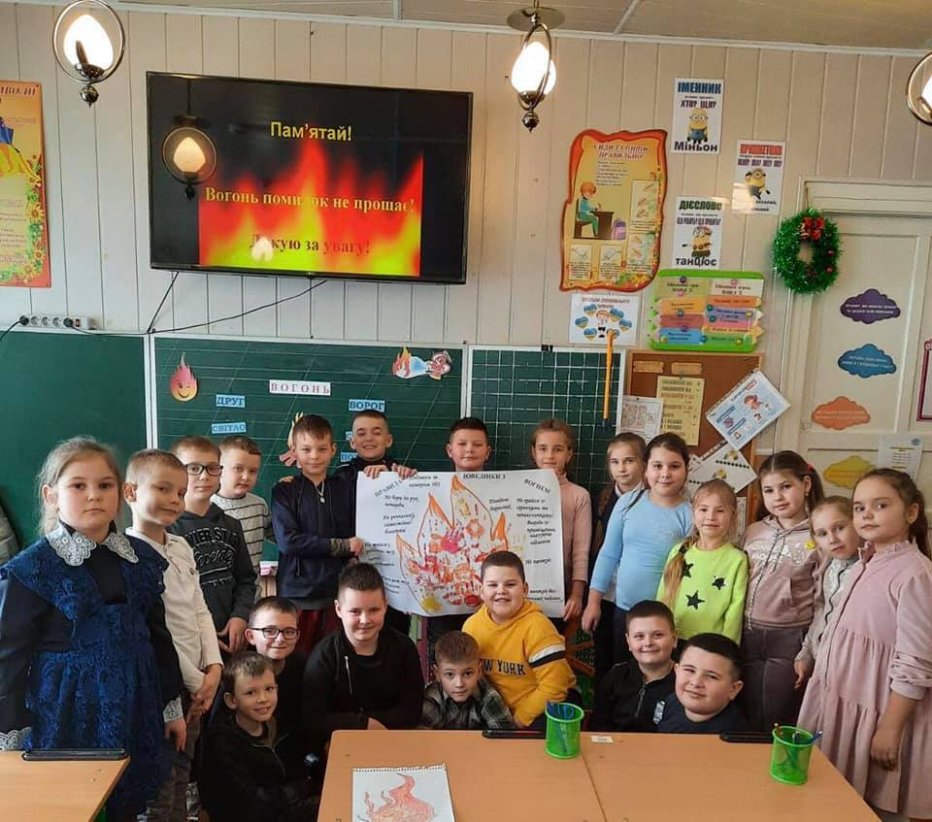
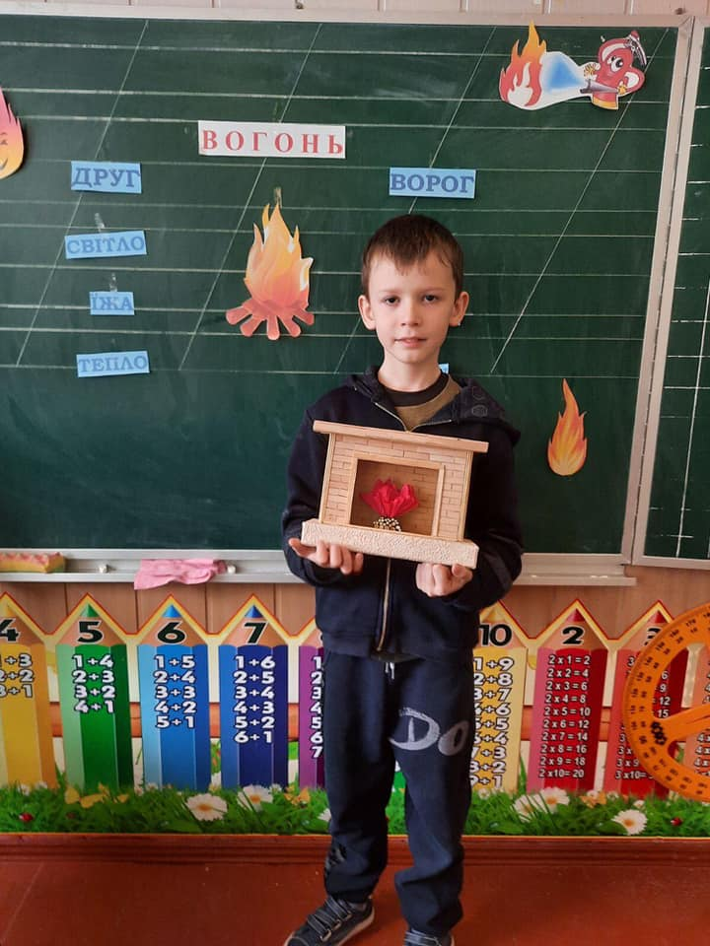
Профілактична робота

Slide 26
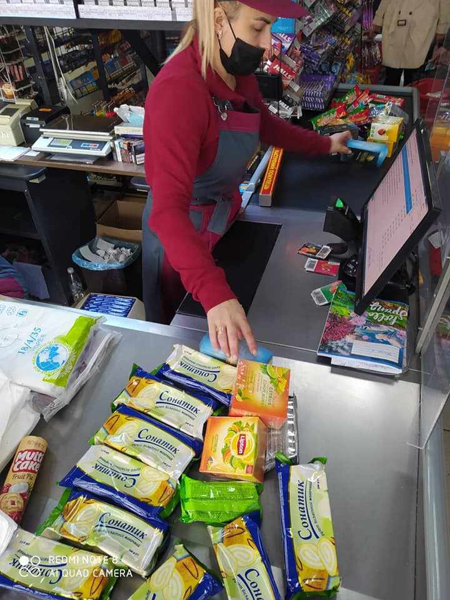
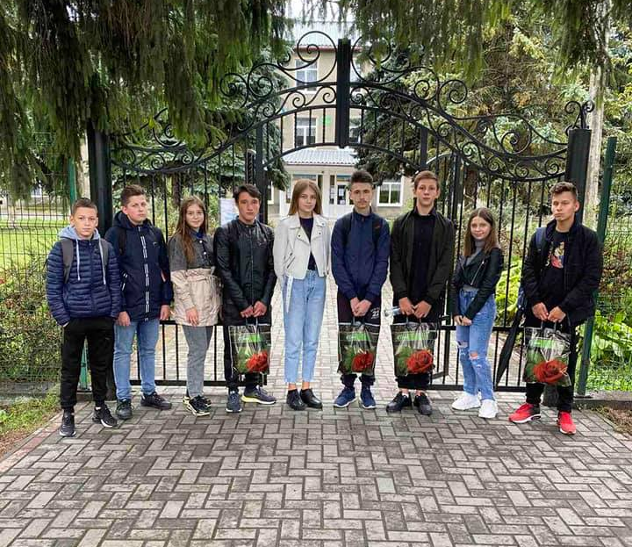
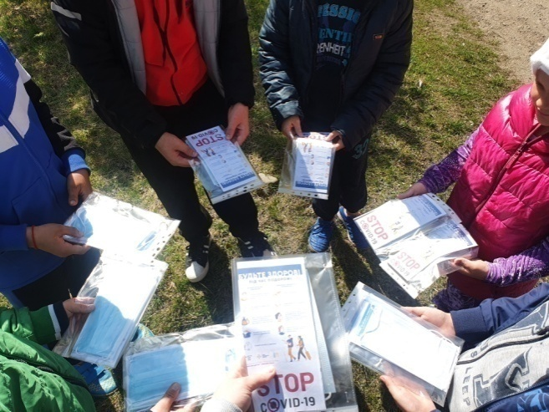
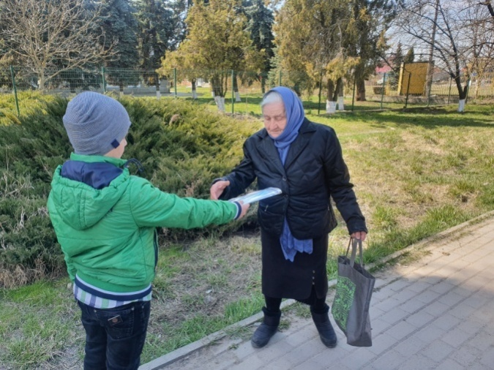
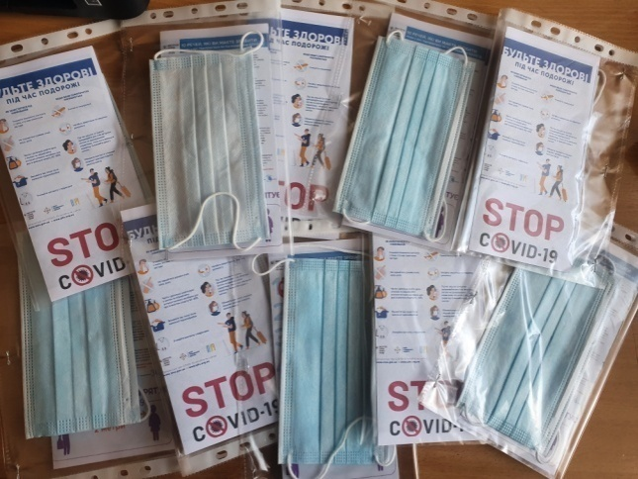
Акції

Slide 27
Офіційний сайт школи
http://boyany-school.edukit.cv.ua/

Slide 28
Шкільна бібліотека

Slide 29
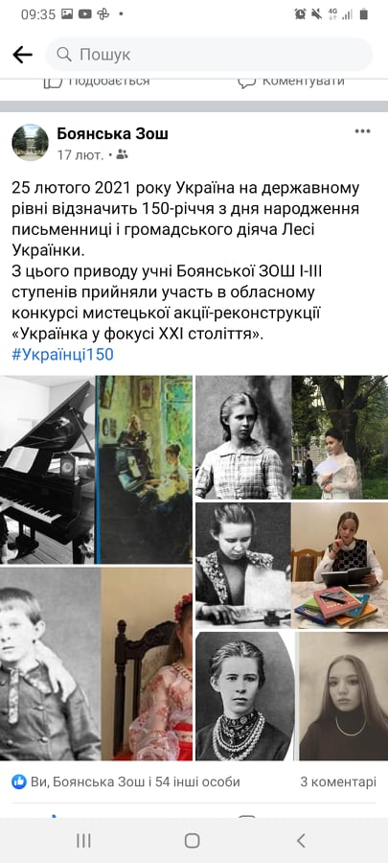
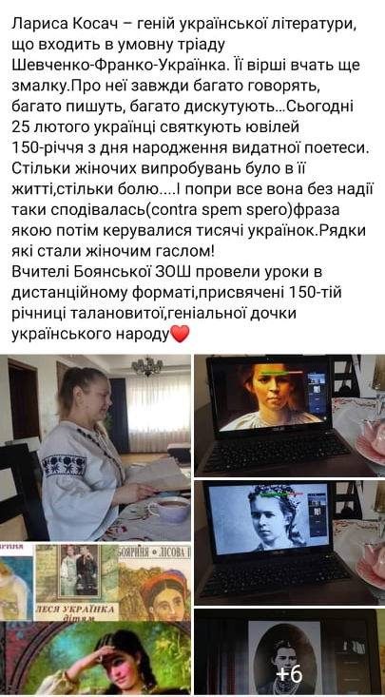
Заходи до 150-річчя Лесі Українки

Slide 30
Фільм про школу

Slide 31
Система оцінювання здобувачів освіти

Slide 32
Самооцінювання та взаємооцінювання здобувачів освіти

Slide 33
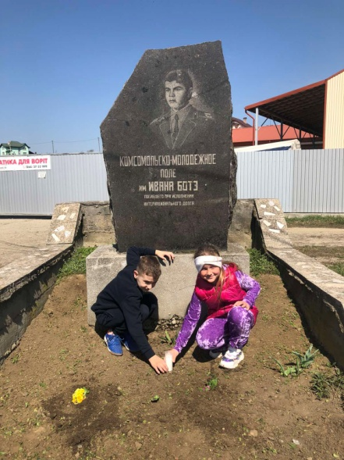
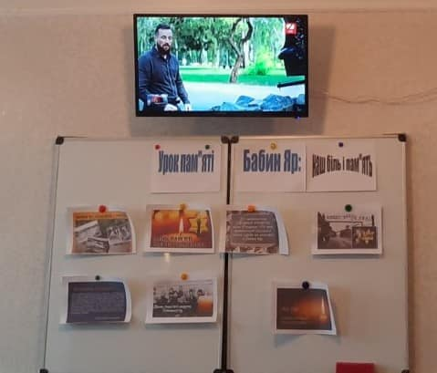
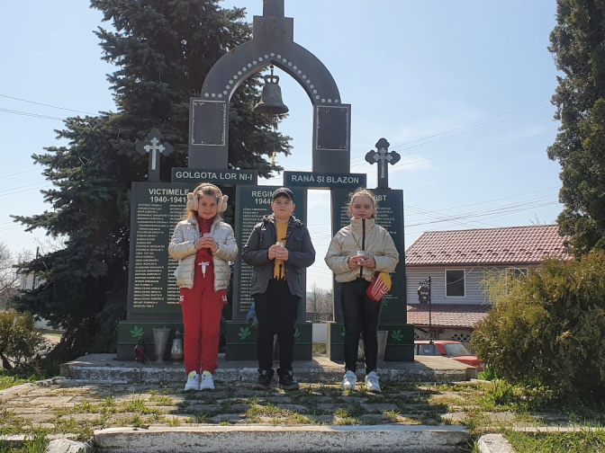
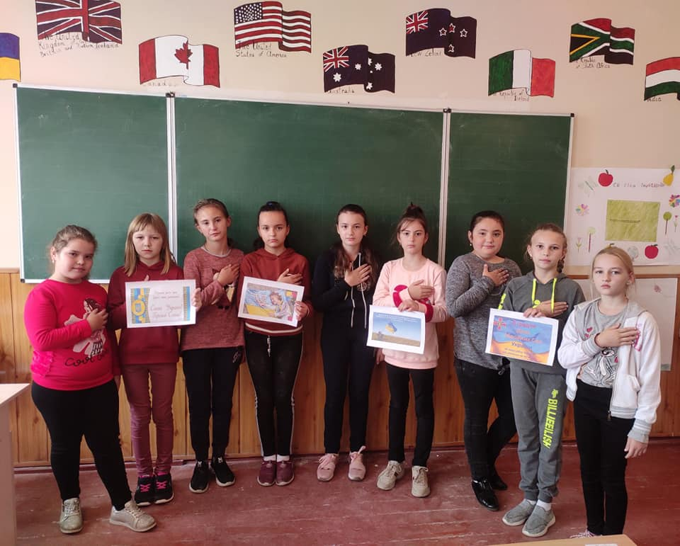
Національно-патріотичне виховання

Slide 34
Інженерний тижденнь,
STEM-освіта

Slide 35
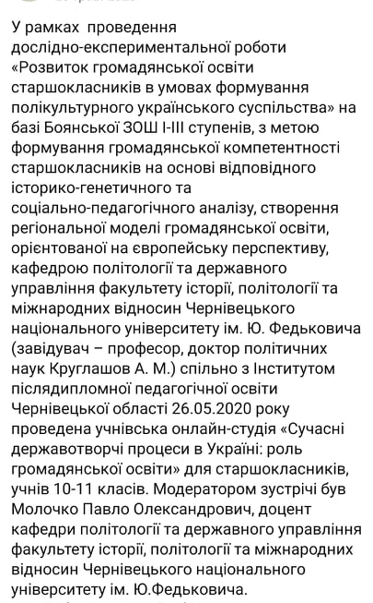
Участь в онлайн-студії «Сучасний державотворчий
процес в Україні: роль громадянської освіти»

Slide 36
Участь учнів у районних ,
обласних та всеукраїнських конкурсах

Slide 37
Відеовернісаж «Матемтика в професії моїх батьків»

Slide 38
Науково-дослідницька конфеенція
“Український вимір процесів європейської інтеграції”

Slide 39
Олімпіада з математики «МініМудрик»

Slide 40
Участь педагогічних працівників
у проєкті “Вивчай та розрізняй:
інфо-медійна грамотність”

Slide 41
Засідання матодичних формувань

Slide 42
Ми пишаємось нашими педагогічними працівниками

Slide 43
Участь у конкурсах

Slide 44
Педагогічна діяльність працівників закладу освіти

Slide 45
Формування позитивного іміджу закладу освіти:
проєкт «Розвиток комунікативної компетентності в полікультурному освітному середовищі засобами технології CLIL»;
Міжнародний проєкт IREX в Україні «Вивчай та розрізняй: інфо-медійна грамотність» (інтеграція практичних навичок критичного сприйняття інформації у шкільні предмети);
дослідно-експериментальний майданчик «Розвиток громадянської освіти старшокласників в умовах формування полікультурного українського суспільства»;
Міжнародний освітній проект «Міжкультурна освіта – повага до національних та культурних традицій» (у серпні 2019 року на базі школи був проведений Міжнародний тижневий румуно-українській табір);
проект «Культура добросусідства» впроваджується у закладі впродовж 7 років. У листопаді 2019 року відбулася ділова зустріч з представниками 15-ти країн світу – експертами миротворчої освіти Міжнародної мережі громадських організацій «Глобальне партнерство їз запобігання збройним конфліктам (GPPAC)».

Slide 46
співпраця з Корпусом Миру США в Україні (працювала волонтер Teйлор Кі з США разом із вчителями англійської мови).
проєкт «Посилка успіху – 2019» від Klitschko Foundation (школа отримала довгоочікувану «Посилку успіху» – набір базового спортивного інвентарю для школи);
проєкт «Академічна доброчесність та етика щодо середньої освіти» для вчителів та учнів 9-11-х класів (в рамках сприяння академічній доброчесності в Україні (SAIUP), що реалізується Американськими Радами з міжнародної освіти за сприяння Міністерства освіти і науки України та підтримки Посольства США в Україні; у закладі проводився тренінг для учнів та вчителів викладачами США у вересні 2019 року);
проєкт «Підтримка Фінляндії української шкільної реформи», якій реалізується Міністерством освіти і науки України спільно з організацією GoGlobal для формування освітнього середовища румуномовних та угорськомовних учнів («Бомбезний GoCamp») – на базі школи проведений літній англо-український мовний табір для учнів з залученням 2 волонтерів з Шотландії, 4 волонтерів з України;
проект «Англомовний табір онлайн GoCamp 2021», завдяки участі у програмі Creative Camp (Online) 2021.

Slide 47
Співпраця зі здобувачами освіти,
їх батьками, працівниками закладу освіти

Slide 48
Стратегія розвитку закладу освіти

Slide 49
Офіційні соціальні мережі школи
https://www.youtube.com/channel/UCsMl7IhR2hMxa5mGe_rA5Sg
https://www.facebook.com/boyanschool

Slide 50
Штатний розпис закладу освіти
Кількість Педагогічних працівників (основних) | Маютькатегорію |  |  |  | Маютьзвання |  | Маютьосвіту |  |  |  | Пенсійного віку
 | Вищу | І | ІІ | Спеціаліст | Старшийучитель | Учитель-методист | Вищу | Базовувищу | Середнюспеціальну | Загальнусередню
54 | 24 | 10 | 5 | 15 | 6 | 9 | 48 | 5 | 1 | - | 7
% | 44 | 18 | 9 | 29 | 11 | 17 | 89 | 9 | 2 | - | 13
Станом на 24 червня в закладі вакансій немає, інформація про вакансії опублікована на сайті закладу.

Slide 51
Підвищення кваліфікації здобувачів освіти

Slide 52
Формування відносин довіри,
прозорості, дотримання етичних норм

Slide 53
Робота
шкільного дитячого об’єднання
«Відродженння»

Slide 54
Управлінські процеси закладу освіти

Slide 55
Освітня програма закладу освіти

Slide 56
Офіційний сайт школи
http://boyany-school.edukit.cv.ua/

Slide 57
Права учасників освітнього процесу

Slide 58
Фінанси та отримання з бюджету
за вересень-грудень 2020 року
№ з/п | Матеріали, або інвентар | Сума (грн..) | Примітка
1 | ноутбуки для 1-х кл. | 30640,00 | вересень, 2020
2 | планшети для 1-х кл. | 26000,00 | -«-
3 | водонагрівач | 3580,00 | -«-
4 | папір офісний | 3850,00 | Листопад, 2020
5 | файли А4 | 459,40 | -«-
6 | спорт інвентар для інклюз. | 29350,00 | -«-
7 | шини для автобуса | 10500 | -«-
8 | маст.засоби для автобуса | 2200,00 | -«-
9 | омивач скла для автобуса | 285,00 | -«-
10 | маски медицинські | 728,50 | -«-
11 | буд.матер. для заземл. | 1064,73 | грудень, 2020
12 | чистка водостіч.труб | 3355,00 | -«-
13 | к-т мульт-медійн.обл. | 47750,00 | -«-
14 | телевізор для 3-Б кл. | 17000,00 | -«-
15 | наоч.прил. для інкл. | 1840,00 | -«-
16 | лесница универасль. 1шт. | 4278,00 | -«-
17 | буд.матер. (ФОП Каланча Д.В.) | 22724,00 | -«-
18 | санвузли ІІ-ІІІ поверхи | 551200,00 | -«-
19 | Бланідас 300 | 13806,00 | -«-
20 | Бланідас Актив | 12966,72 | -«-
21 | засіб дезінфек. АХД | 24960,00 | -«-
22 | захисний щиток | 2160,00 | -«-
 | Всього: | 810697,35

Slide 59
Фінансові отримання з Боянської сільської ради
з січня по червень 2021 року
1. Мотор обдува пічки для автобуса - 1350,00 (січень)
2. Послуги інтернета на 2021 рік - 8400,00 (березень)
3. Запчастини для автобуса - 1982,20 (квітень)
4. Канцелярські товари - 3000,00 (квітень)
5. Фарба для принтерів - 4290,00 (червень)
Всього: 19022,20

Slide 60
Завдання на 2021/2022 н.р.
1. Вдосконалення освітнього середовища закладу:
Створення освітнього простору, вільного від будь-яких форм насильства;
Формування інклюзивного, мотивуючого простору;
Покращення матеріально-технічної бази (капітальний ремонт медіатеки, завершення заміни дерев’яних вікон на металопластикові, оновлення інтер’єру актової зали, поточний ремонт спортивної зали).
2. Вдосконалення системи оцінювання навчальних досягнень здобувачів освіти:
Застосування формувального оцінювання не лише в класах початкової школи, ай всередній ланці;
Впровадження системи само- і взаємооцінювання здобувачів освіти.
3. Вдосконалення фахової майстерності педагогів:
Створення електронної бази сертифікатів курсів підвищення кваліфікації педагогів;
Вдосконалення навичок дистанційної роботи педпрацівників;
Участь педагогів у проектній, інноваційній діяльності.
4. Вдосконалення управлінських процесів закладу освіти:
Продовжувати формувати відносини довіри, прозорості, дотримання етичних норм всіма учасниками освітнього процесу;
Забезпечувати своєчасне змістовне наповнення інформаційних ресурсів закладу;
Вдосконалити систему зворотнього зв’язку з учасниками освітнього процесу;
Популяризувати політику академічної доброчесності та забезпечити її реалізацію.

